Slide 1
Карбонаты в Крыму
МБОУ
«Красногвардейская школа №2»
Автор проекта: Вилькановская Алла,
учащаяся 9-А класса
Руководитель проекта: Шмалько Т.В.,
учитель химии

Slide 2
Цели проекта: изучить нахождение карбонатов в Крыму и оформить наглядное пособие «Карбонаты в Крыму» Задачи: изучить литературу о карбонатах, ознакомиться с их разновидностями и распространением на Крымском полуострове. Информировать учащихся о карбонатах на уроках химии и различных внеклассных мероприятиях.

Slide 3
Чатыр-Даг, Ай-Петри, Байдарские ворота, окрестности Судака.

Slide 4
Кальцит-известковый шпат- самый распространённый минерал Крыма. Обычен в окрестностях Симферополя, Севастополя, Ялты и Алушты.
Обилен в восточном Крыму, Судаке.

Slide 5
Окрестности Симферополя и Трудолюбовки, пос. Первомайское, Тарх
Окрестности Симферополя и Трудолюбовки,
пос. Первомайское, Тарханкут.

Slide 7
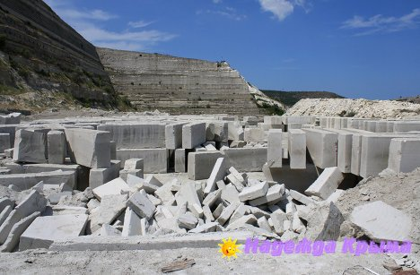
Белый Инкерманский камень. Строительный известняк – Севастополь, Бахчисарай, степной Крым, Керченский полуостров.

Slide 8
Равнинный Крым, пос. Октябрьское, Евпатория. Флюсовый известняк – между Судаком и Феодосией.

Slide 9
Мрамор
От Балаклавы до пос.Гаспры, с.Мраморное. Мергель цементный- северная часть Крымских гор, Бахчисарай.

Slide 10
Центральный Крым, Белогорск.

Slide 11
Пещерный жемчуг обнаружен на Чатырдаге, также в пещерах Красной и других. В небольших ванночках с водой встречается от нескольких штук до нескольких тысяч жемчужин. Пещерный жемчуг принадлежит к редким минеральным
образованиям в отличие от жемчуга из раковин моллюсков. Жемчуг органический находят в мидиях практически всего Черноморского побережья Крыма: у Феодосии и Судака, в Каркинитском и Каламитском заливах, у Ялты и Севастополя, Алушты и Керчи…

Slide 12
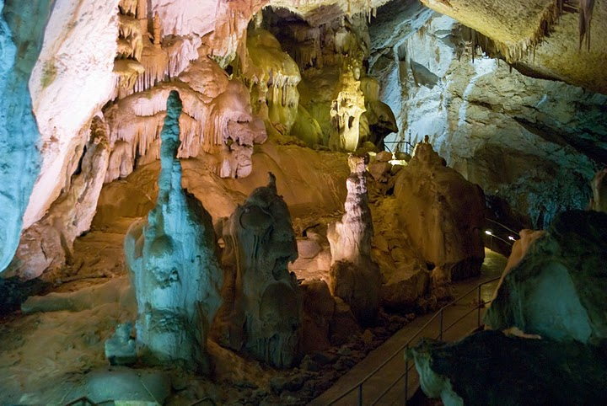
Богатый набор сталактитов и сталагмитов
из карбоната кальция в многочисленных
пещерах гористых местностей полуострова.
Мраморная пещера занимает одно из ведущих мест в мире по красоте. В 7 км от города Алушта, на нижнем плато горы Чатырдаг.

